Slide 2
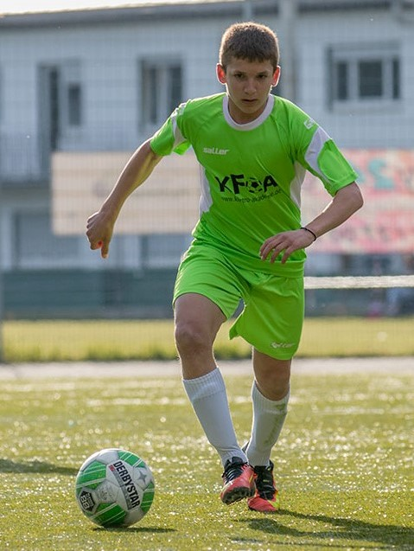
Alemannia 07 Königstädten Kostro Academy Wir sind ein Team – Aus Liebe zum Fußball
Jugendförderverein
Konzept
Förderung
Ziele
Strategie
Christos Tzolis (aktuell Profi bei PAOK Saloniki) – Ausbildung Alemannia und Kostro Academy von 2016-2018

Slide 3
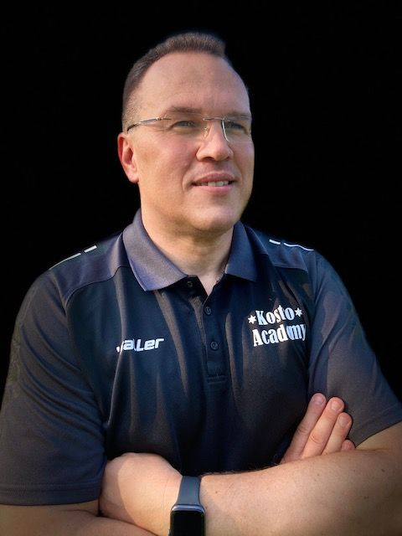
Alemannia 07 Königstädten Kostro Academy Jugend-Förderverein
Vorwort des Vorstandes:
Liebe Vereinsmitglieder, liebe Freunde und Sponsoren der Alemannia, liebe Leserinnen und Leser,
auf den nächsten Seiten stellen wir das neue Konzept der Fußballabteilung der Alemannia vor. Zusammen mit unserem Kooperationspartner Ned Kostro gehen wir einen neuen Weg.
Der Vorstand unterstützt voll und ganz dieses neue Konzept als Jugendförder- und Ausbildungsverein. Durch die Erweiterung der seit Jahren erfolgreichen Kooperation mit der Kostro Academy sehen wir uns für die Zukunft gut aufgestellt und bieten unseren Spielerinnen und Spielern ein sehr gutes Angebot für die Ausübung ihrer Leidenschaft, die Weiterentwicklung ihrer fußballerischen Fähigkeiten und die Entwicklung ihrer Persönlichkeit.
Wir wünschen uns, dass unsere Vereinsmitglieder, Sponsoren und Freunde uns treu bleiben und uns auch weiterhin unterstützen. Wir laden auch alle ein, bei diesem spannenden Projekt dabei zu sein und hoffen dadurch auch neue Mitglieder, Sponsoren und Freunde zu gewinnen.
Bis hoffentlich bald bei der Alemannia.
Manuel Arnhold – Vorsitzender Alemannia 07 Königstädten

Slide 4
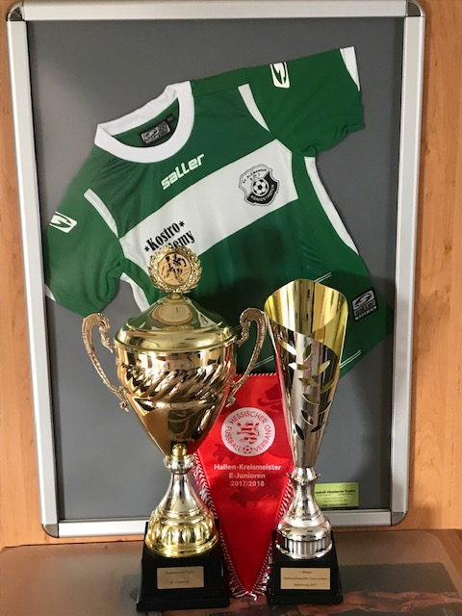
Alemannia 07 Königstädten Kostro Academy Jugend-Förderverein
Wir definieren uns als Ausbildungsverein
Jugendabteilung und Aktive als Einheit
Einheitliches Trainings- und Spielsystem
Einheitliches Auftreten
1. Mannschaft als U23 mit jungen Spielern und Spielern aus der eigenen Jugend
Duales System: Grundlagenbereich (U7-U11) Alemannia-Teams, ab Förderbereich (U13) über Aufbaubereich (U15) bis zum Leistungsbereich (U17, U19) Akademie-Teams

Slide 5
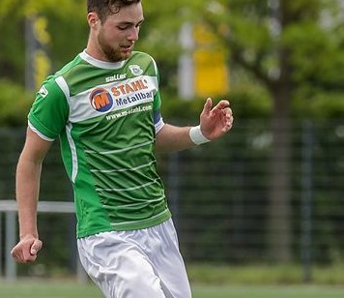
Alemannia 07 Königstädten Kostro Academy Jugend-Förderverein
Mit der neuen Saison 2021/2022 geht die Alemannia zusammen mit ihrem Kooperationspartner Kostro Academy im Jugend- und Aktivenfußball einen neuen, innovativen Weg. Mit einem neuen Konzept, zunächst auf drei Jahre ausgelegt, wollen wir unseren Kindern- und Jugendspielern von U7-U19 eine einheitliche Ausbildung zukommen lassen und sie systematisch mit Geduld und Kontinuität auf den Übergang in den Aktivenfußball vorbereiten.
Die Jugendabteilung ist dabei in einem dualen System eingeteilt, von der Ballspielgruppe bis zur E-Jugend in Alemannia-Teams, ab U11-U19 in Teams der Kostro Academy.
Ab der Saison 2021/2022 wird aus unserer 1. Mannschaft dann eine U23 mit jungen Spielern, ehemaligen und aktuellen Jugendspielern aus der eigenen U19. So wollen wir in den nächsten Jahren Talenten eine Perspektive bieten.

Slide 6
Alemannia 07 Königstädten Kostro Academy Jugend-Förderverein Unsere Zukunft!

Slide 7
Alemannia 07 Königstädten Kostro Academy Jugend-Förderverein Hessenmeister D1 Futsal 2020

Slide 8
Alemannia 07 Königstädten Kostro Academy Jugend-Förderverein Hessenmeister E1 2018

Slide 9
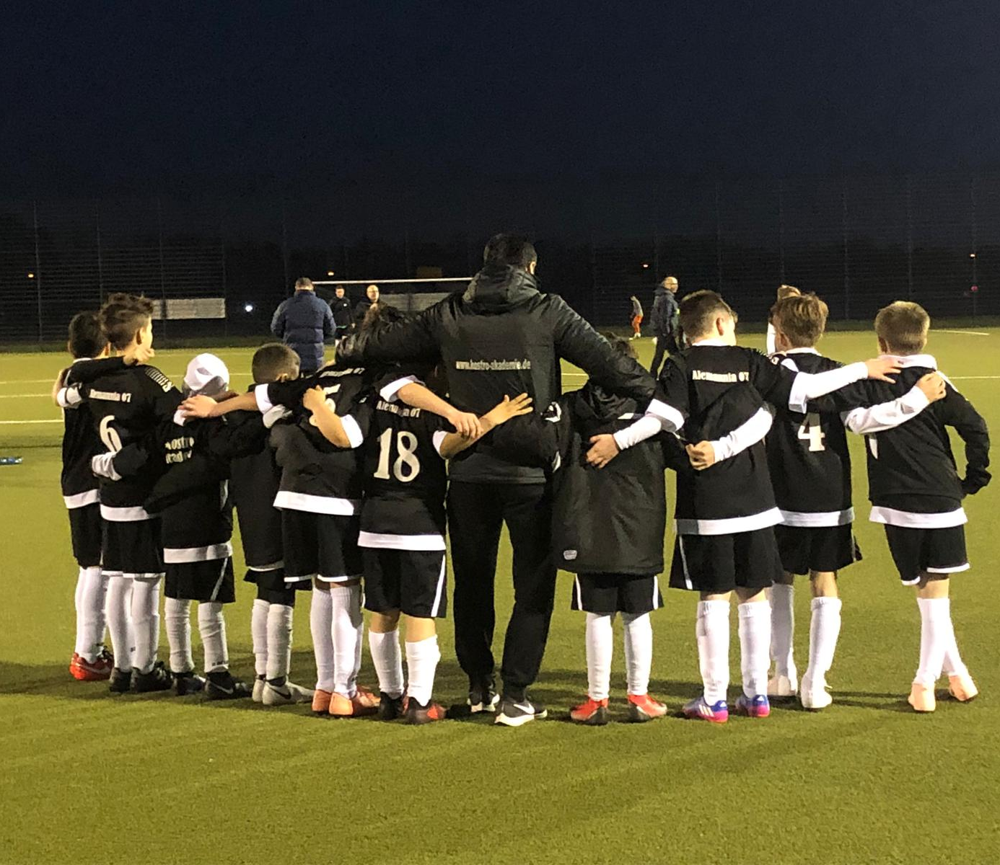
Alemannia 07 Königstädten Kostro Academy Jugend-Förderverein
Philosophie
Förderung
Ziele
Strategie

Slide 10
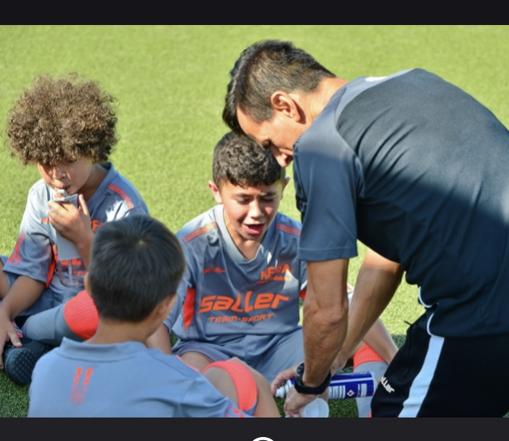
Alemannia 07 Königstädten Kostro Academy Jugend-Förderverein
Förderung
Sportliche Ausbildung (einheitliches Trainings- und Spielsystem)
Professionelles, innovatives Training
Physiologische Betreuung (Behandlung, Prophylaxe)
Bildung und Entfaltung der eigenen Persönlichkeit
Mentales Training
Übergang Jugend - Aktive

Slide 11
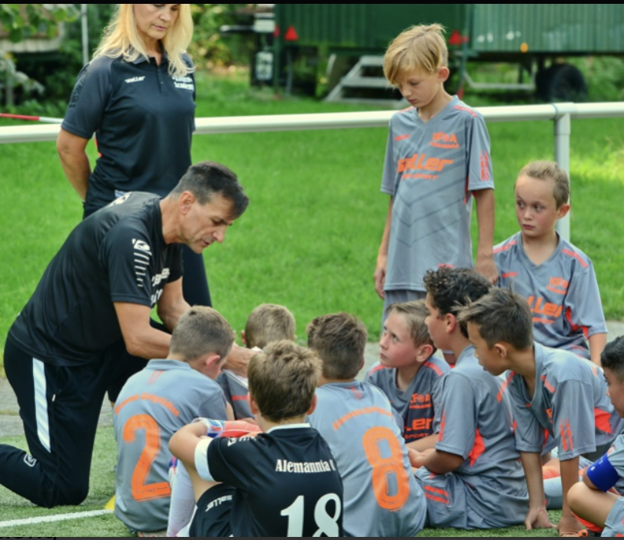
Alemannia 07 Königstädten Kostro Academy Jugend-Förderverein
Ziele
Einheitliches Trainings- und Spielsystem im Grundlagenbereich (U7-U11)
Einheitliches Trainings- und Spielsystem im Förderbereich (U13), Aufbaubereich (U15) und Leistungsbereich (U17, U19, U23)
Zusammenarbeit Alemannia-Teams und Akademie
Eigene Jugendspieler kontinuierlich in den Aktivenbereich (U23) integrieren (ab 2. Jahr U19 möglich)
U23-Team zur Profilierung und Weiterentwicklung im Erwachsenenbereich

Slide 12
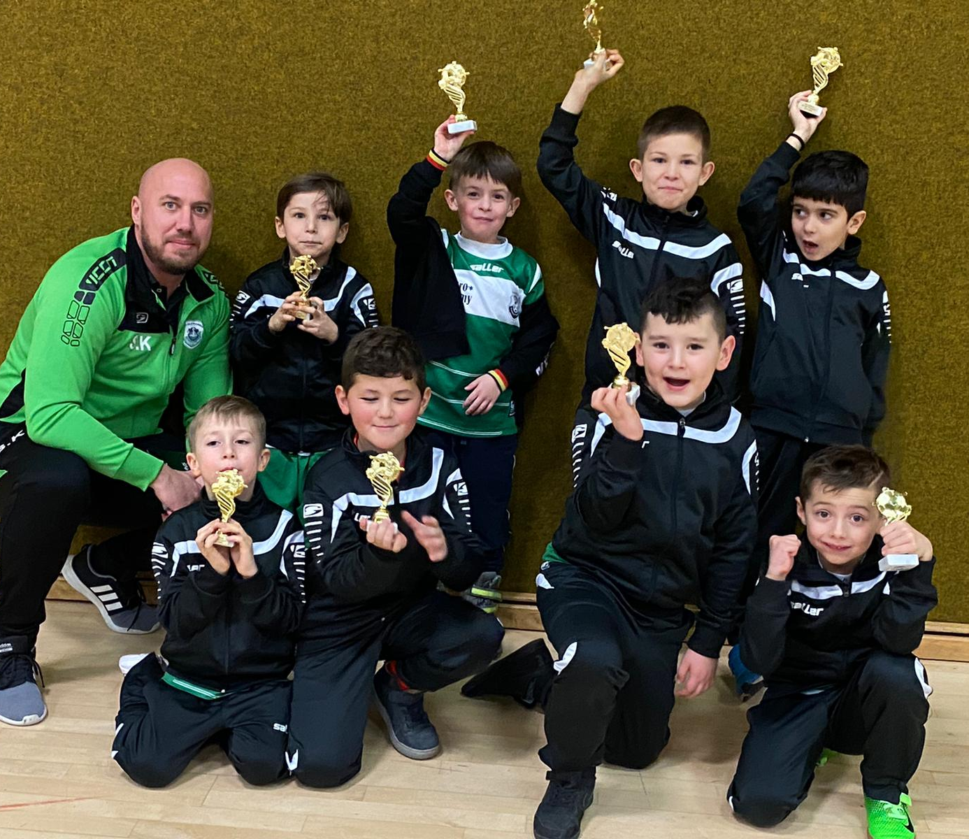
Alemannia 07 Königstädten Kostro Academy Jugend-Förderverein
Strategie
Qualifizierung unserer Trainer (eigene Schulung, Lizenzen)
TW-Training
Fitness- und Athletiktraining
Leistungsdiagnose – Videoanalyse – Spielerprofile
Förderung von Perspektivspielern (Teilnahme am Training der nächsten Altersgruppe)

Slide 13
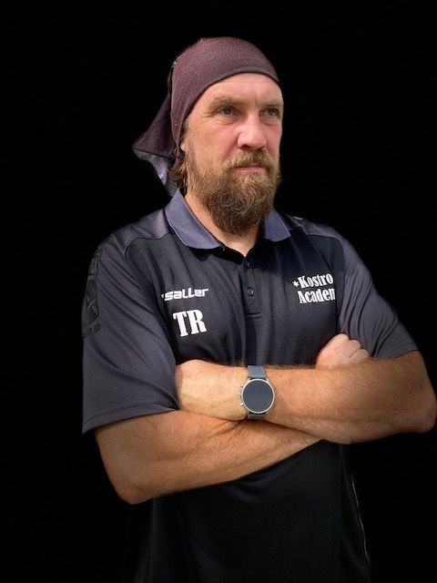
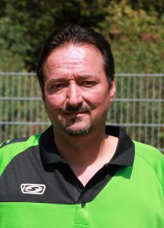
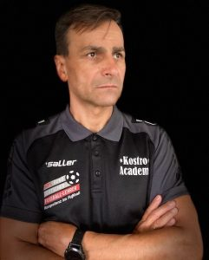
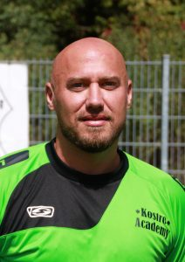
Alemannia 07 Königstädten Kostro Academy Jugend-Förderverein
Abteilung Fußball
Jochen Weller Rüdiger Götz
Abteilungsleiter Fußball Sponsoring
Jugendleiter
Ned Kostro Sascha Kimpel
Leiter Kostro Akademie stellv. Jugendleiter
Trainer U23-U11 Koordinator U7-U11

Slide 14
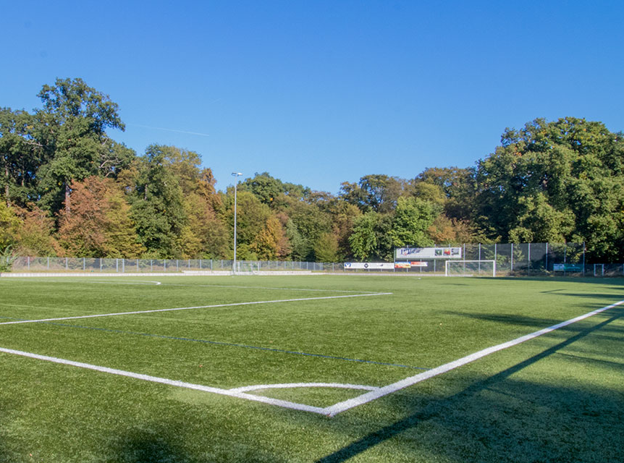
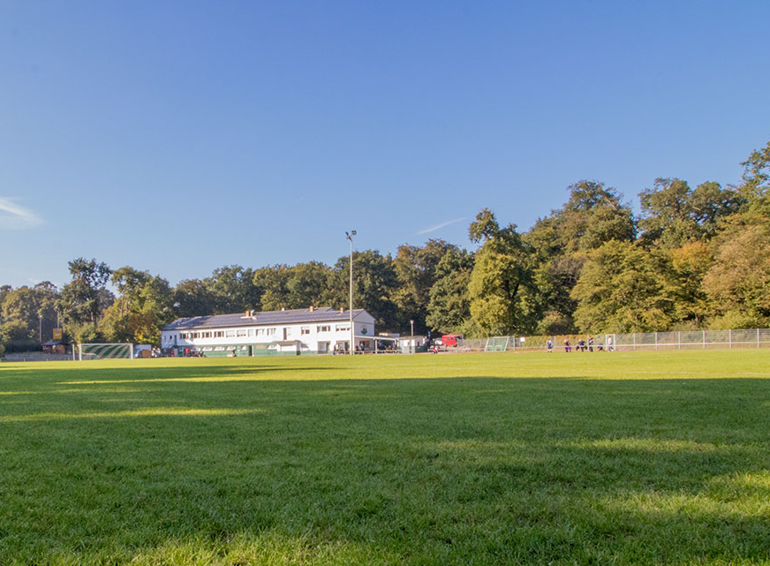
Alemannia 07 Kostro Academy Jugend-Förderverein
Alemannen-Sportpark
Nauheimer Straße 90
65428 Rüsselsheim am Main-Königstädten
www.sva-koenigstaedten.de
info@sva-koenigstaedten.de
www.kostro-akademie.de

